Slide 1
第三讲 轨道交通网络系统票务清分方法与实现技术
教 师：刘智丽 讲师、博士
时 间：9-16周周日第4-5节
地 点：SY108

Slide 2
课程讲授计划
第一讲 网络化运营概述
第二讲 城市交通补贴的方法与政策
第三讲 轨道交通网络系统票务清分方法与实现技术
第四讲 网络化运营组织技术（上）
第五讲 网络化运营组织技术（下）
第六讲 轨道交通资产管理与维修养护技术
第七讲 轨道交通换乘组织设计与节能技术
第八讲 轨道交通资源共享与应急管理技术及课程测试

Slide 3
本讲提要
3.1 清分的由来
3.2 票款清分
3.3 票款清算
3.4 网络配流

Slide 4

3.1 票务清分由来
什么是清分
清分的什么
谁关心清分

Slide 5
什么是清分
清分是清算工作的组成部分，是清算工作里面的技术核心之一。
清算指按照一定的清分规则将合法交易数据对应的资金进行清分，并将清分的结果详细列示出来。
清算包括：清分规则、结算范围、结算规则、对账流程、对账内容、特殊情况处理原则流程以及结算账户的开设和管理。

Slide 6
什么是清分
清分工作能够回答清分规则、清分比例、清分规则在票种中的应用。
清分工作与清算工作相辅相成。
清分工作的前提？
合法的资金（收入），不同利益方。
清分的任务？
合理确定网络中各运营商承担的工作量及应得收益。

Slide 7
什么是清分
轨道交通票务清分是指为合理确定网络中各运营商承担的工作量及应得收益，制定的清分规则、清分比例以及清分规则在票种中的应用。

Slide 8
Fare Structure
Elements include:
  Base (single-ride) fare
  Level(s) of any differentials
  Transfer policy/pricing
  Pass pricing and multi-ride discount/bonus
  Reduced fare levels (e.g., seniors/disabled,
  students)

Slide 9
Pricing Strategy
Flat vs. differentiated fares
  Flat fare (same base fare throughout system)
  Zone/distance-based fares
  Time-of-day differential
  Express or rail premium
Trade-offs, flat vs. differentiated fares
  Differentiation advantages include more equitable (fare reflects cost of providing service), potential for higher revenue
  Flat fare advantages include simpler, easier to administer, potential for higher ridership
Type of fare collection and technology
  Distance and time-based differentiation difficult to administer/enforce
  without electronic payment
  Peak/off-peak differential not well-suited even with electronic payment
  Zonal/distance based works best if farecard swiped/tagged on entry and exit (i.e., “tag on/tag off”) on heavy rail and LRT

Slide 10
Fare Technology
Paper tickets
Tokens
Magnetic farecards
  Read-only (to validate passes)
  Read-write (for stored-value and other options)
Smart cards/other chip-based options
  Contactless payment most appropriate for transit
  Lower-cost "disposable” contactless paper cards now availablble
  Other form factors available (e.g., key fobs, chip-based cell phones)

Slide 11
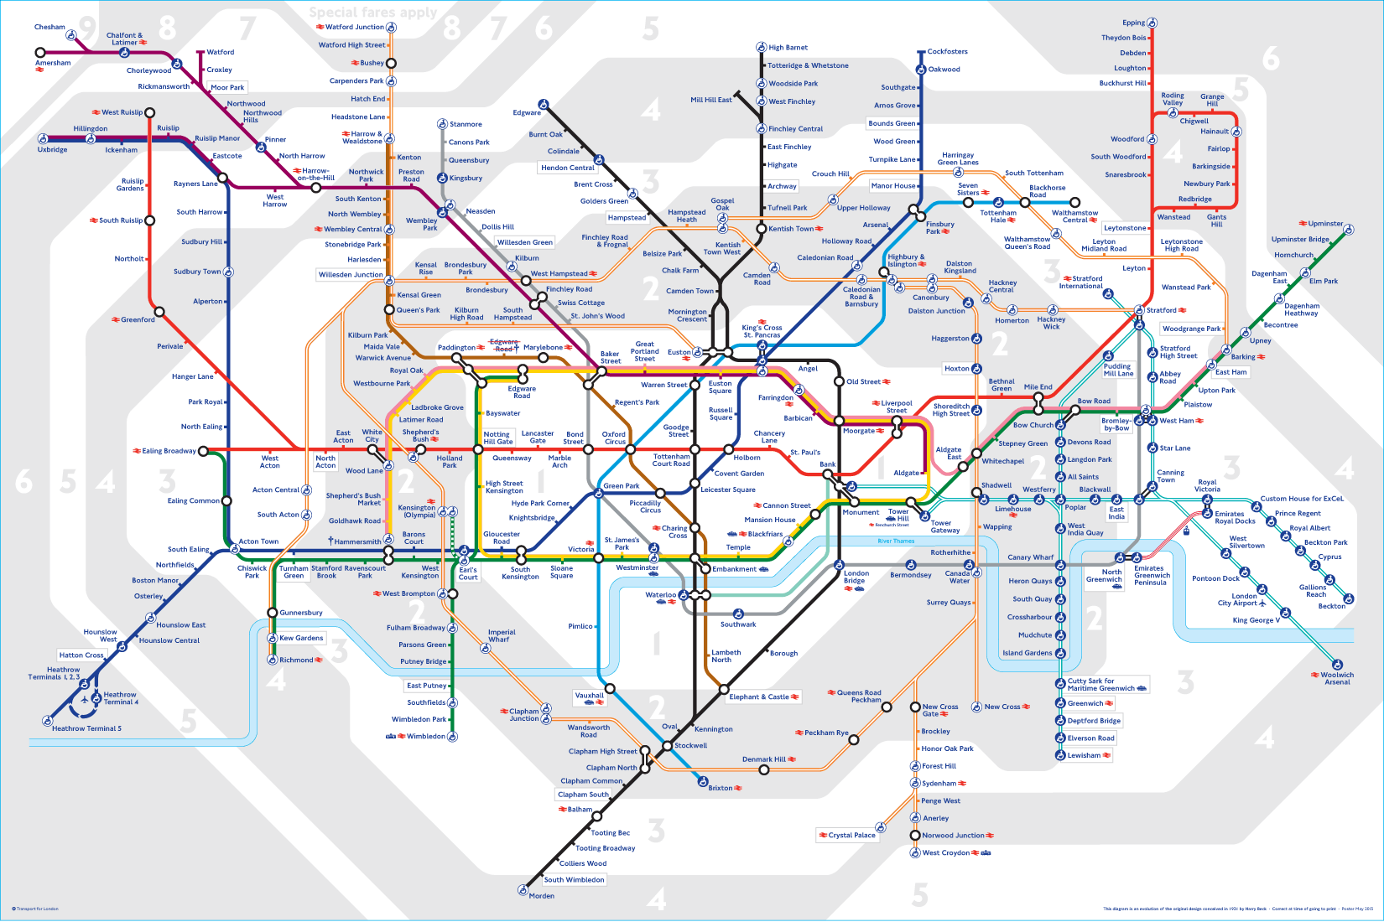
伦 敦

Slide 12
伦 敦
12条线路，车站273个。分区收费
伦敦共分为6区，第1、2区为市中心，第6区则是较偏远的地区。
按地区分，可分为一个区价（One Zone）、二个区价（Two Zones）、三个区价、....六个区价（Six Zones）。
按时间分，可分为一次使用票、一日使用票、周末使用票、一周使用票、一个月使票及年票。
按年龄分，可分为大人票、儿童（5-15岁）票。五岁以下搭乘地铁、公交车免票。
另外还有个人票、家庭票（Family Travelcards）、和团体票（Group Day Tickets）。

Slide 13
伦 敦
一个区（One Zone）单程票票价。
第一区（Zone 1）：每张大人1.5镑；小孩0.6镑。
其它区（Zone 2,3,4,5 or 6）：每张大人0.9镑；小孩0.4镑。
如买一个区（One Zone）来回票，票价加倍，且限同日使用。
第一区（Zone One）单程特惠票票价（Carnet Tickets)
一次购买10张第一区（Zone 1）的票：大人11.5镑；小孩5镑。可在一年内使用。

Slide 14
伦 敦
旅游卡Travelcard的票价（使用旅游卡可搭乘同区的地铁、部分公交车及国铁）
  （1）一日旅游卡(One Day Travelcard）票价
  （2）周末二日旅游卡
  （3）家庭旅游卡（Family Travelcard）票价
  （4）团体旅游卡（Group Travelcard）票价
  （5）一周旅游卡（7 days Travelcard）票价

Slide 15
伦 敦
一日旅游卡(One Day Travelcard）票价
第一、二区（Zone 1,2）：每张大人4镑；小孩2.0镑。
第一、二、三、四区（Zone 1,2,3,4）：每张大人4.3镑；小孩2.0镑。
第一、二、三、四、五、六区（Zone 1,2,3,4,5,6）：每张大人4.9镑；小孩2.0镑
第二、三、四、五、六区（Zone 2,3,4,5,6）：每张大人3.5镑；小孩2.0镑。
限制：工作日（Mon-Fri）早上9:30以后方可购买；周末不受限制。工作日如9:30前需使用，票价如下：
第一、二区（Zone 1,2）：每张大人5.1镑；小孩2.5镑。
第一、二、三、四区（Zone 1,2,3,4）：每张大人6.2镑；小孩3.0镑。
第一、二、三、四、五、六区（Zone 1,2,3,4,5,6）：每张大人7.7镑；小孩3.3镑。

Slide 16
伦 敦
周末二日旅游卡(Weekend Travelcard）票价，可于星期六、日全天使用
第一、二区（Zone 1,2）：每张大人6.0镑；小孩3.0镑。
第一、二、三、四区（Zone 1,2,3,4）：每张大人6.4镑；小孩3.0镑。
第一、二、三、四、五、六区（Zone 1,2,3,4,5,6）：每张大人7.3镑；小孩3.0镑。
第二、三、四、五、六区（Zone 2,3,4,5,6）：每张大人5.2镑；小孩3.0镑。

Slide 17
伦 敦
家庭旅游卡（Family Travelcard）票价
第一、二区（Zone 1,2）：每张大人2.6镑；小孩0.8镑。
第一、二、三、四区（Zone 1,2,3,4）：每张大人2.8镑；小孩0.8镑。
第一、二、三、四、五、六区（Zone 1,2,3,4,5,6）：每张大人3.2镑；小孩0.8镑。
第二、三、四、五、六区（Zone 2,3,4,5,6）：每张大人2.3镑；小孩0.8镑。
1-2个大人加上1-4个小孩可以一起购买家庭票。
如只有一个小孩，且小孩是五岁以下，小孩亦需购票。

Slide 18
伦 敦
团体旅游卡（Group Travelcard）票价
每张大人2.9镑；小孩0.8镑。
大人10人以上同时旅行可向柜台买团体旅游卡。
18岁以下可视为小孩。
可在六区全天使用（不必在9:30以后）
如有15岁以下的小孩在团体内，和父母一起购买家庭旅游卡，也许更便宜。
不可搭乘公交车和国铁。

Slide 19
伦 敦
一周旅游卡（7 days Travelcard）票价
第一区（Zone 1）：每张大人15.9镑；小孩6.6镑。
第一、二区（Zone 1,2）：每张大人18.9镑；小孩7.7镑。
第一、二、三区（Zone 1,2,3）：每张大人22.4镑；小孩10.3镑。
第一、二、三、四区（Zone 1,2,3,4）：每张大人27.6镑；小孩12.8镑。
第一、二、三、四、五区（Zone 1,2,3,4,5）：每张大人33.3镑；小孩14.1镑。
第一、二、三、四、五、六区（Zone 1,2,3,4,5,6）：每张大人36.4镑；小孩15.4镑。

Slide 20
收费系统
人工方式
  法国巴黎地区编制女，每分钟检票30张而且能够同时做针织活而闻名
自动方式（ Automatic Fare Collection ）
  巴黎首次使用是在1969年的RER的A线第一区段
  分为封闭式和开放式
  地铁设计时检票机检票能力取1200人/小时/台

Slide 21
 | 封闭式系统 | 开放式系统
特点 | 进出车站均须通过检票 | 进出站不设闸口
售票 | 自动售票机 | 自动售票机
进站检票 | 进站检票机 | 车票注销机
出站检票 | 出站验票机 | 不再验票
补票 | 出站检票机提示补票 | 无补票设施
车票 | 磁性车票 | 纸质车票
布置方式 | 进出站检票机分开设置 | 布置灵活
信息采集 | 精确信息统计 | 无信息记录
投资维修 | 设备复杂，投资大 | 投资与维护均较为经济
漏票率 | 3-6% | 难以统计

Slide 22
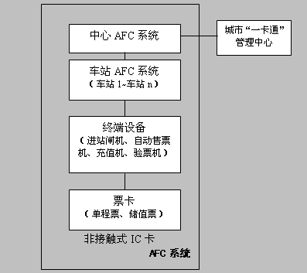
自动售检票系统

Slide 23
票卡信息
射频卡包括卡片的属性信息：生产日期、生产批次、厂家代码、卡物理类型、秘钥版本、是否是循环使用卡、卡票最多使用次数）
交易信息：线路运营商信息、票种、车站运营模式、交易类型及交易子类型、车站信息、设备信息、交易时间信息
交易类型及交易子类型：一卡通的发售、充值、进站出站、补票、退票、退资等一票通的发售等。

Slide 24
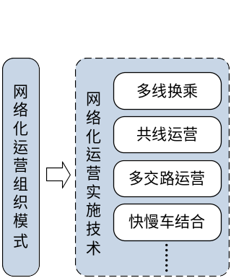
3.1 票务清分的由来
清分的是收入
如果收入不分家，不需要清分
如果收入分家，按照一定规则分
  单运营商
  多运营商

Slide 25
3.2 清分技术

Slide 26
1 问题界定
总收入分配依据
  按照拥有基础设施（正线里程）规模来分
  按照拥有基础设施完成的客运量来分
按照“谁服务，谁收益”的原则，形成两步清分法：先将收入分到各条路径上，再将各条路径上的收入按照运营商投资比例分配给运营商。
是多运营商问题
且OD对之间票价确定

Slide 27
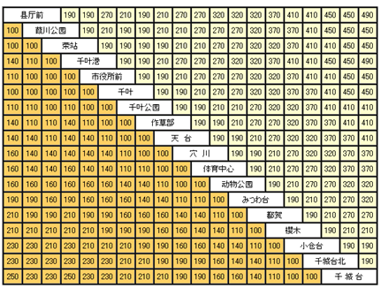
千 叶
运营线路2条，车站18个。分段计价，区分成人票与儿童票。

Slide 28

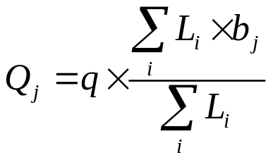
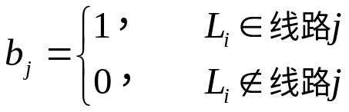
2 问题描述
自动售检票系统（AFC）记录的票据信息——旅客在线网内的 和 及票款 q。
获得旅客一次出行所涉及的 线路及其运营里程，得到各线路在该次出行中的运输贡献比例。
起讫车站
换乘车站
a
d
b
c
为线路j在该路径上
分得票款比例

Slide 29
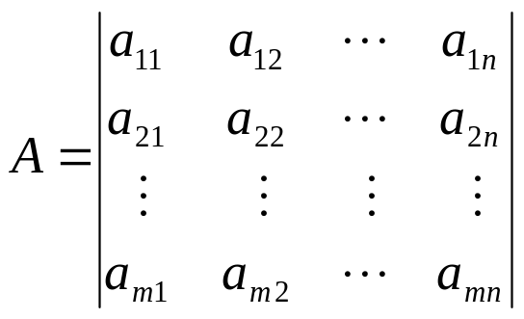

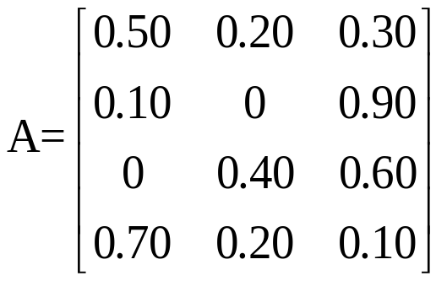
n运营商参与m条线路投资的比例可用矩阵A表示：
其中a_{jk}表示第j条线路上第k个运营商参与投资和管理的比例
例如：

Slide 30
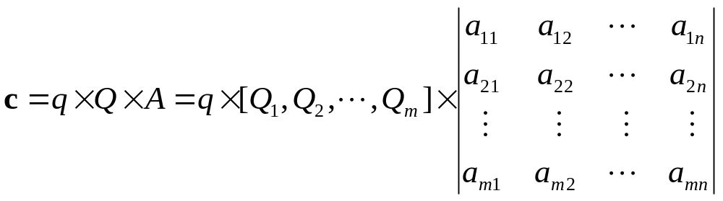
设n个营运商在某条路径上的收益为c=[c₁, c₂, …, c_{n}]，
则运营商的在该路径上的清分收入为

Slide 31
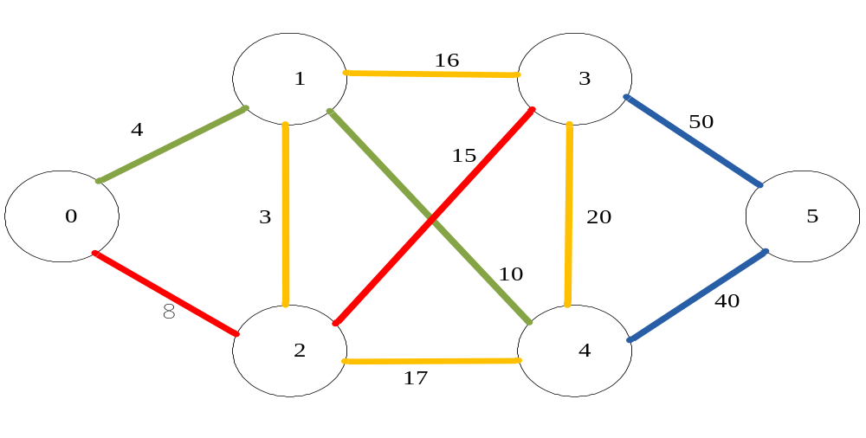
算例
3个运营商在线路1，线路2，线路3，线路4投资比例为A
某乘客从站0出发目的地为站5；
车票价格为5元；
已知乘客途径站2，站3，到达站5。
计算各运营商应得收入？

Slide 32
在乘客的一次轨道交通出行过程中，并不是要考虑所有的从起点到终点之间的连通路径，而是只考虑其中的一部分，我们称这一部分的路径为有效路径。
问题中已经知道乘客具体的换乘路径，在哪一站换乘，属于有障碍换乘。
OD对之间的收入分配，
c=q×Q×A

Slide 33
3 OD对之间清分类型
有障碍换乘条件下的清分方法
无障碍换乘条件下的清分方法
  不考虑流量分配的清分方法
  基于最短路径的清分方法
  基于多路径选择概率的清分方法
  考虑不同乘客类型的清分方法

Slide 34
无障碍换乘条件下的清分方法
(1)不考虑流量分配的清分方法
该方法的基础是对形成网络连线的每条轨道交通运营线路进行资产评估，评估指标为运营里程数、线路走向、投资额度、线路质量、服务质量等，评估后针对每一对换乘线路中各运营线路参与投资情况，给出一个清分比例。
c=q×Q×A

Slide 35
无障碍换乘条件下的清分方法
(2)基于最短路径的清分方法
最短路径是指任何两站之间的出行费用（包括区间运行时间和换乘时间）最短的路径。该方法假定某两站之间的乘客全部选择最短路径，将运费收益分配给最短路径上做出贡献的运营商。
设某O-D之间的最短路径为j，a_{jk}为该路径上第k个营运商所贡献的比例，则各运营尚在此O-D之间的收益为
c=q×P×Q×A

Slide 36
无障碍换乘条件下的清分方法
(3)基于多路径选择概率的清分方法
在网络中任意O-D站点之间客流量和票款收入已知的情况下，将与某条运行线路有关的O-D量按照一定原则合理地分配到O-D对之间的各条有效路径上，得到不同路径的分担比例，并计算出该线路在每条路径中所占里程比例，再乘以该线路上各个营运商所贡献的比例。根据这三个比例，求得O-D之间此线路应得收入所占的清分比例，最终计算出线路的票款收入。
c=q×P×Q×A

Slide 37



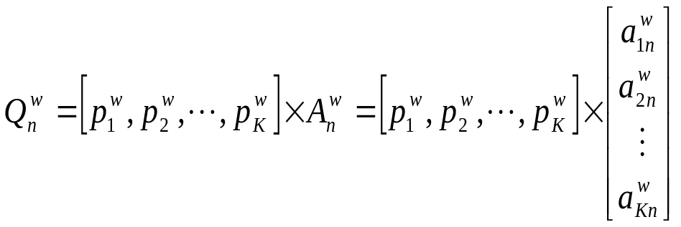

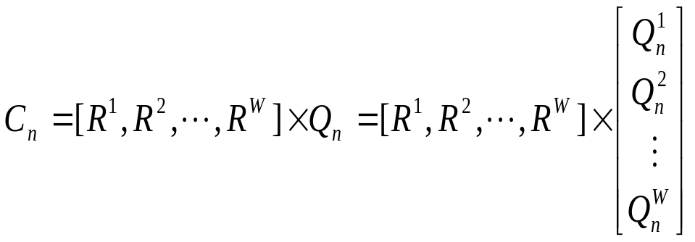
无障碍换乘条件下的清分方法
假定在城市轨道交通网络中共有W个O-D对，票款收入为：
第w个O-D间有K条路径，第k条路径的选择概率为
第w个O-D间K条路径上线路n所占的里程比例为
第w个O-D对之间第n条线路运营商所占的清分比例为：
第n条线路在W个O-D对之间所占的清分比例为：
第n条线路运营商应得到的清分收入为：

Slide 38
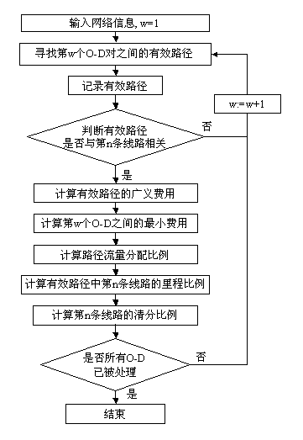

Slide 39
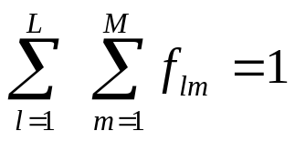

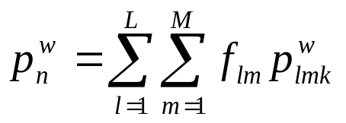
无障碍换乘条件下的清分方法
(4)考虑不同乘客类型的清分方法
有L类乘客和M类不同性质的出行，其中第l类乘客进行第m类出行的概率为
且
第w个O-D对之间第n条线路的选择概率为：
c=q×P×Q×A
第n条线路运营商应得到清分收入：

Slide 40
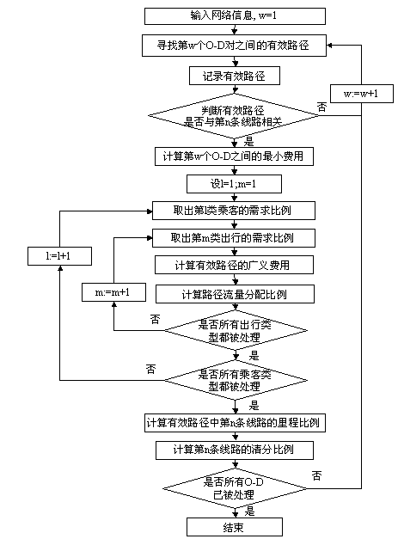

Slide 41
4 清分原则
① 准确性原则。清分模型中相关参数应准确地反映乘客出行路径，以此为依据判断参与运输生产的各经营核算实体的实际贡献。
② 公平性原则。按照独立的经营核算实体清分，利益分配应与其实际贡献合理地匹配。
③ 公正性原则。清分方法反映票价政策，全线网应采用相同的计费标准。
④ 灵活性原则。清分方法要适应不同的运营组织方法，由于线网采用各种不同的网络化运营组织方法时，可能引起乘客的出行路径的改变，故应采用相应合理的算法。

Slide 42
清分技术需要解决的问题
c=q×P×Q×A
q的计算
P的计算
Q的计算
A的计算

Slide 43
3.3 票款清算

Slide 44
票款去向
① 从起点站购票上车，任意车站下车无补票，全程票款存在于起点站所在线路的运营公司。
② 从起点站购票上车，在本线的终点站下车并补票，全程票款存在于起点站所在线路的运营公司。
③ 从起点站无票上车，在本线的终点站下车并补票，全程票款存在于起点站所在线路的运营公司。
④ 从起点站购票上车，在非本线的终点站下车并补票，全程票款分别存在于起点站、终点站所在的两条线路的运营公司。
⑤ 从起点站无票上车，在非本线的终点站下车并补票，全程票款存在于终点站所在线路的运营公司。

Slide 45
传统的票款清分方法是将网络化运营的所有票款作为整体进行统一分配，在线网建设初期线路数量较少时，操作难度不大；然而随着线网规模扩大到一定程度，如果要将全部票款定期汇总，再根据票款清分方案进行分配，在实际工作中存在较大困难。
解决办法是将某一时期内的各个公司的应得收入和已得收入进行轧差，计算出净额清算方式。

Slide 46
流程设计
W，表示乘客的出行路径总数；w，表示第w个出行路径。
S_{o},S_{d}，表示乘客出行路径的起讫车站；则（S_{o},S_{d}）表示某一出行路径。
E_{j}，表示线路的已收票款。
E_{o},E_{d}，表示乘客在起讫车站的购票、补票款额。
此处假设一条线路分别一家运营商。

Slide 47
票款应得收入由收入分配系统计算而来
已收票款由上面的方法确定
根据各公司的应得票款和已收票款，计算两者的差额，即该线路运营公司与其他公司之间的最终票款给付或提取值。

Slide 48
3.4 网络流量分配模型

Slide 49

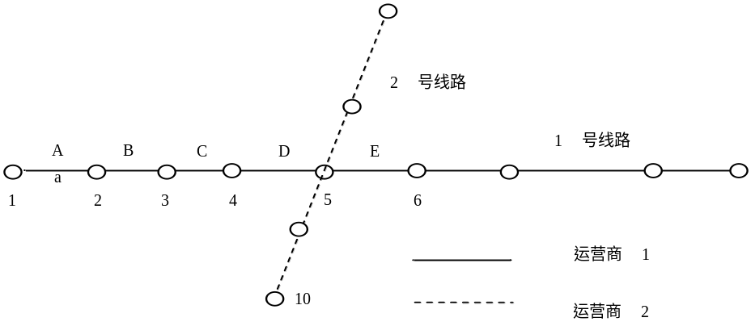
1 轨道交通网络结构

Slide 50


1 轨道交通网络结构
对于换乘点要根据它连接的线路数量确定它的逻辑节点数。
换乘节点物理示意图
换乘节点逻辑示意图

Slide 51
1 轨道交通网络结构
轨道交通网络流量假设
  对于网络中的节点来说，进入该节点的流量一定等于从该节点出来的流量。
  区间流量等于所有使用该区间路径流量的总和。
  O-D需求量等于O-D对之间所有路径上交通量的总和。

Slide 52
1 轨道交通网络结构
出行阻抗
  出行阻抗是网络流量分配是的一项重要指标，它直接影响到出行径路的选择和流量的分配。轨道交通网络出行阻抗在网络流量分配中可以通过阻抗函数来描述。
  出行时间、成本、舒适程度、便捷性和准时性。

Slide 53
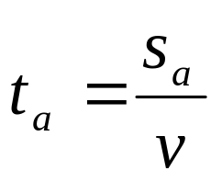
1 轨道交通网络结构
出行时间阻抗
  分为区间的阻抗和节点处（即车站）的阻抗。
  用列车在该区间的运行时间表示
  通过车站，节点阻抗为列车的停站时间。
  换乘车站，所花费的时间包括换乘走行时间和换乘候车时间。

Slide 54
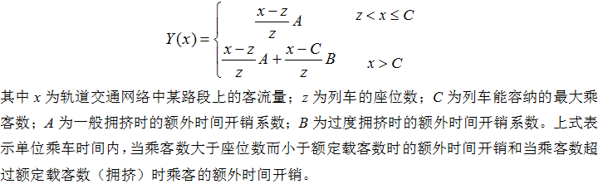
1 轨道交通网络结构
出行阻抗——舒适度

Slide 55
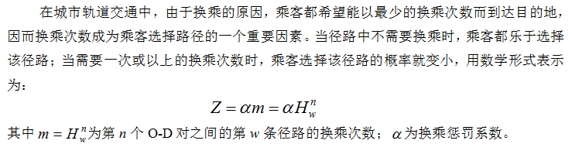
1 轨道交通网络结构
出行阻抗——便捷性

Slide 56
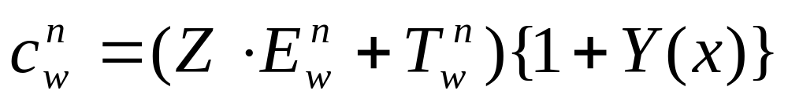
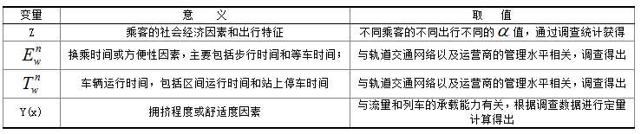
1 轨道交通网络结构
阻抗函数
  结合乘客乘车的舒适度和便捷性，可以将城市轨道交通网络的阻抗函数表示为

Slide 57


1 轨道交通网络结构
变量与参数的三种类型
  一类是与运营相关的参数，可以通过运营管理部门获得，数据较为客观准确，但随着运营方案的改变，参数也需要相应的做出调整，如换乘时间、区间运行时间以及线路发车间隔等。

Slide 58
1 轨道交通网络结构
变量与参数的三种类型
  二类是与乘客出行行为相关的参数，可以通过客流调查，结合一些运营参数分析计算、拟合得到，并由各方协商确定。

Slide 59
1 轨道交通网络结构
变量与参数的三种类型
  三类是动态变化的参数，如反映舒适度的列车承载率等，较难实时的获取该类数据，一般可以用一段时间内的平均值来表示。

Slide 60
2 乘客路径选择影响因素
1 年龄对路径选择的影响
  随着年龄的增长，倾向于选择不换乘路径的概率会逐渐增加。
  对于年龄偏小的乘客来说，他（她）们精力充沛，身体健康，更注重长途出行时间的节省，因此，这类乘客更希望选择出行总时间最短的路径，而不考虑该路径的换乘次数；而对于年龄较大的出行者而言，由于身体原因或时间充裕，因此，他（她）们宁可选择出行时间较长的路径而不愿意通过换乘而节省总的出行时间。

Slide 61
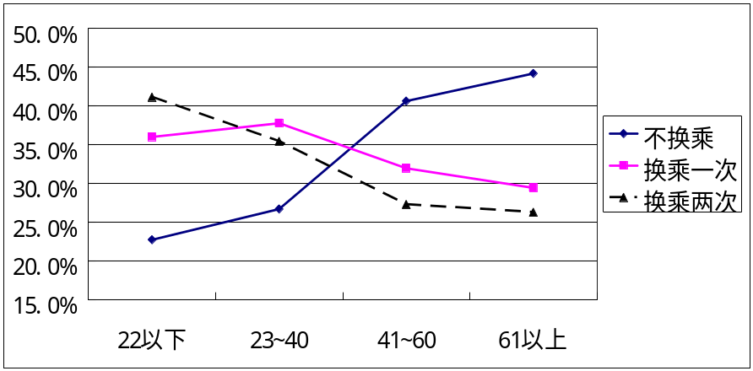
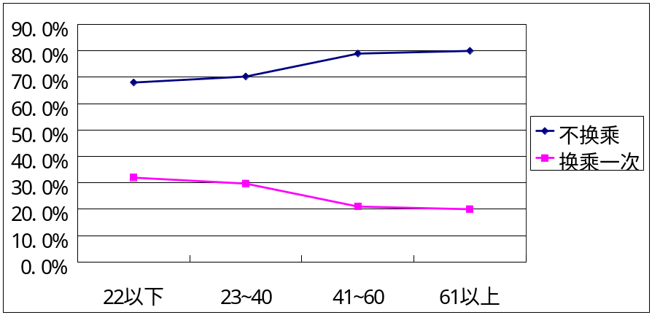
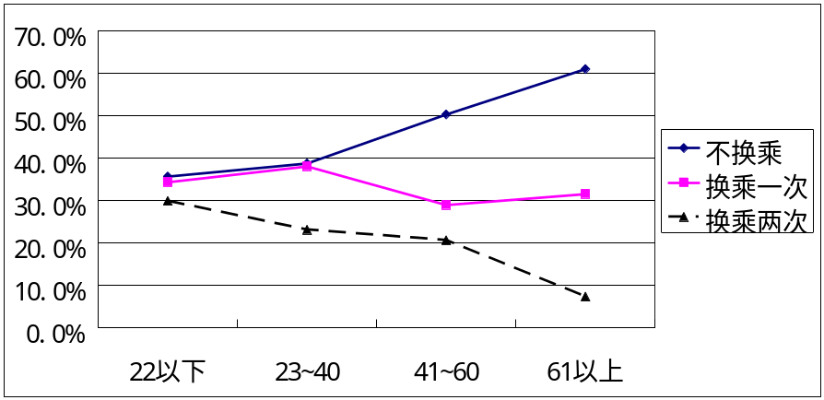
2 乘客路径选择影响因素
1 年龄对路径选择的影响
长途出行
短途出行
中距离出行

Slide 62
2 乘客路径选择影响因素
2 职业对路径选择的影响
  一般来说，乘客的职业对于城市轨道交通网络的路径选择影响并不明显。
  但是有两类乘客对于换乘比较敏感。一类是离退休人员，年龄>50岁，更倾向于选择不需要换乘的出行路径，这一点与年龄因素的影响是相同的；
  另一类是从外地来的乘客，这类乘客对于城市的交通状况了解不多，因此，一般都会通过咨询问路等方式来选择出行路径，因此，选择不换乘或换乘次数少的路径的概率要高于选择其他路径的概率。

Slide 63
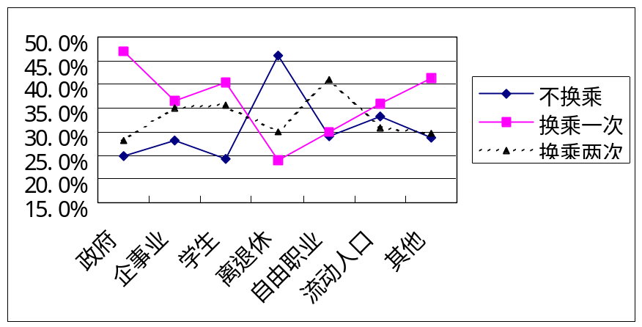
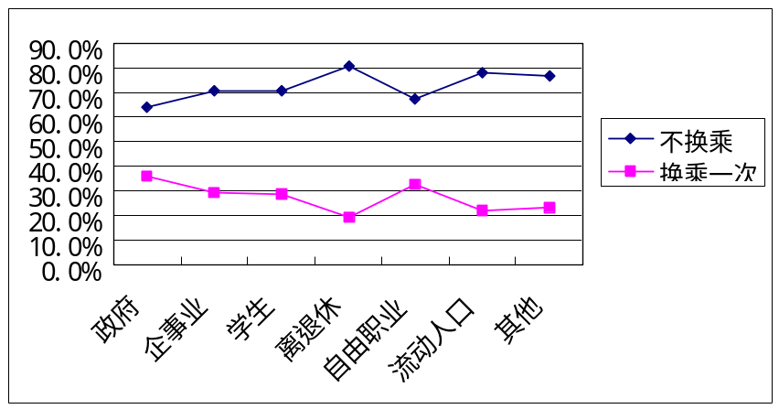
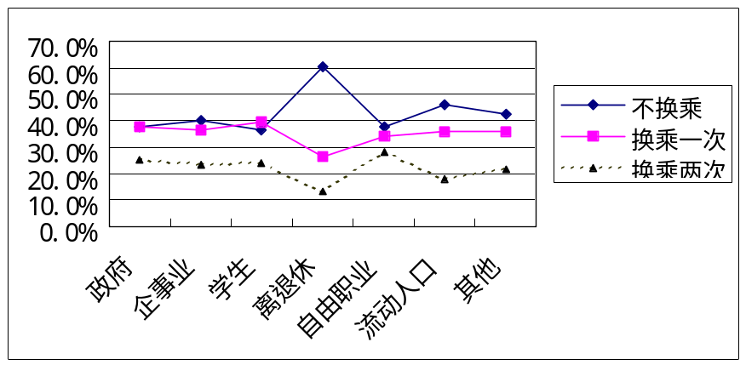
2 乘客路径选择影响因素
2 职业对路径选择的影响
长途出行
短途出行
中距离出行

Slide 64
2 乘客路径选择影响因素
3 收入水平对路径选择的影响
  收入水平较高的出行者，由于其时间价值较大
  注重出行的舒适性，会选择换乘次数少且服务质量高的出行路径。
  对价格不敏感

Slide 65
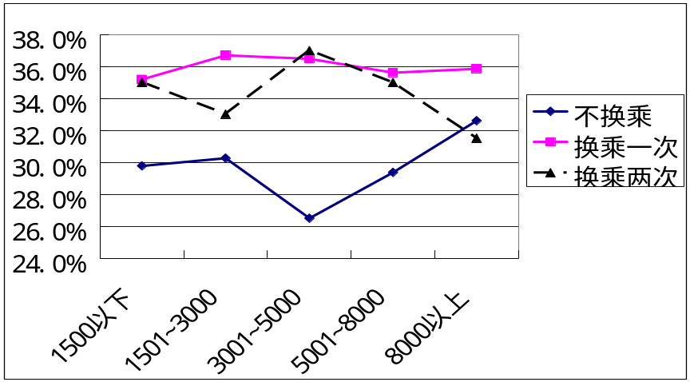
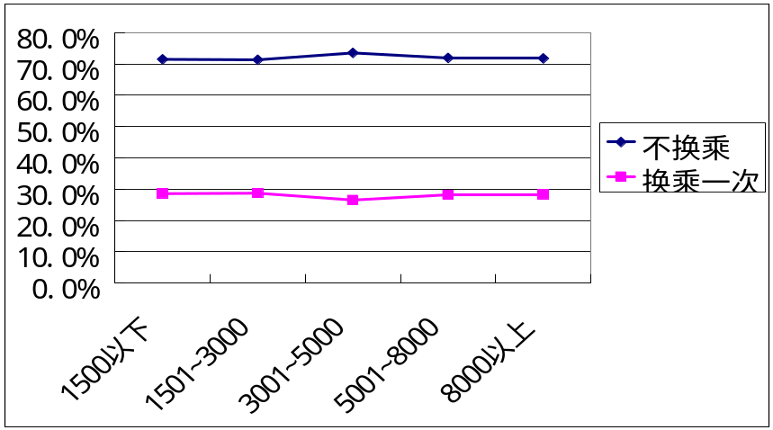
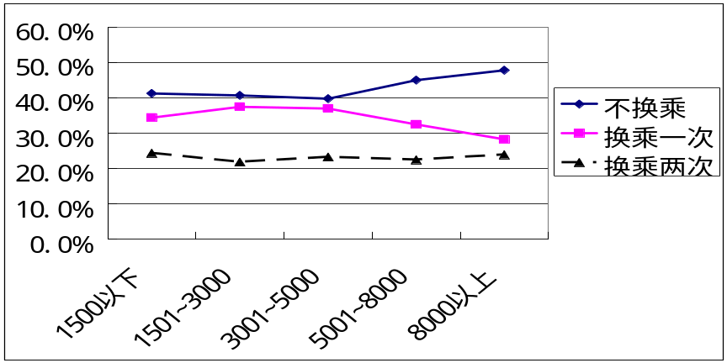
2 乘客路径选择影响因素
3 收入水平对路径选择的影响
长途出行
短途出行
中距离出行

Slide 66
2 乘客路径选择影响因素
4 出行目的对路径选择的影响
  对于长距离的城市轨道交通出行，以探亲访友为出行目的的乘客由于对出行时间不是很敏感，这类乘客更希望选择不需要换乘的出行路径；
  上学或上班的乘客对时间价值比较敏感。
  通常会选择总的出行时间最短的路径。

Slide 67
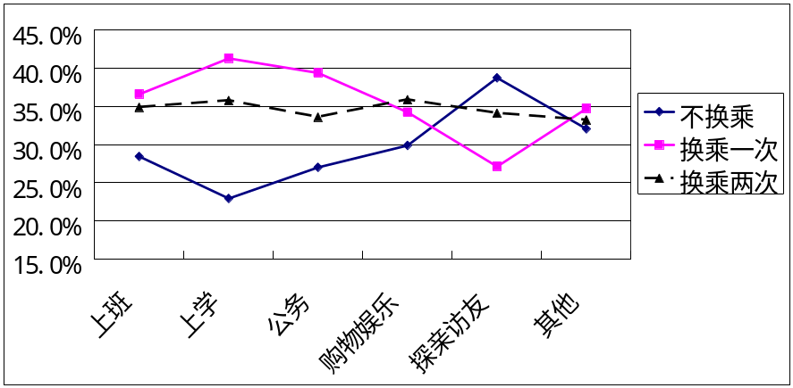
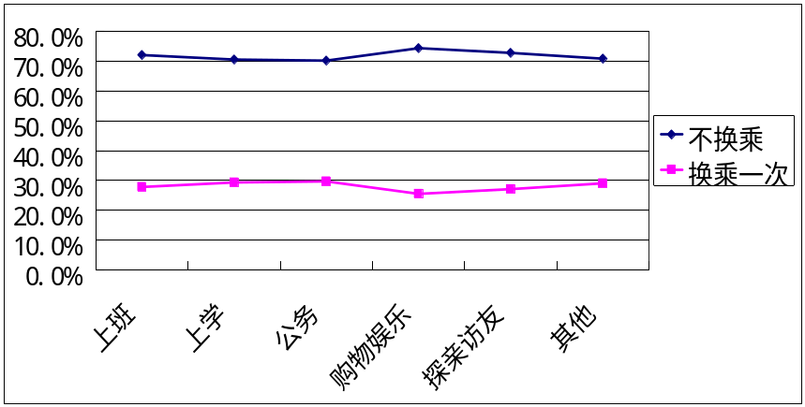
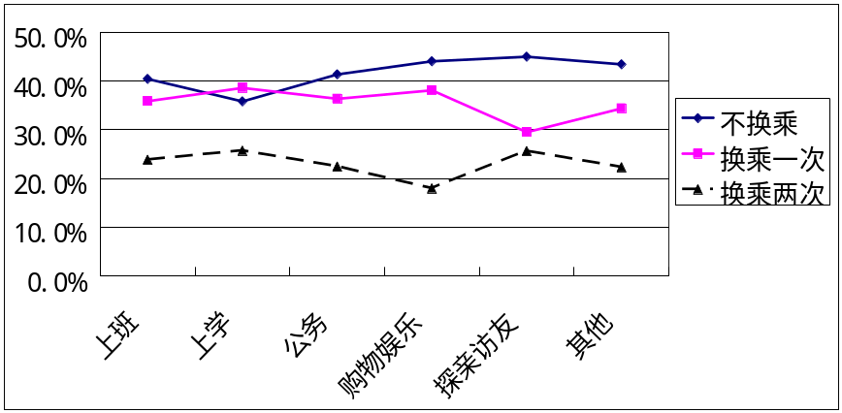
2 乘客路径选择影响因素
4 出行目的对路径选择的影响
长途出行
短途出行
中距离出行

Slide 68
2 乘客路径选择影响因素
5 出发时段对路径选择的影响
  对于城市轨道交通网络而言，由于高峰时段人流量很大，上下车的乘客很多，相应的换乘费用就会变大，因此，在高峰时段进行出行的乘客是不愿意进行换乘的，即在高峰时段出行的乘客一般会选择不需要换乘或换乘次数较少的出行路径。

Slide 69
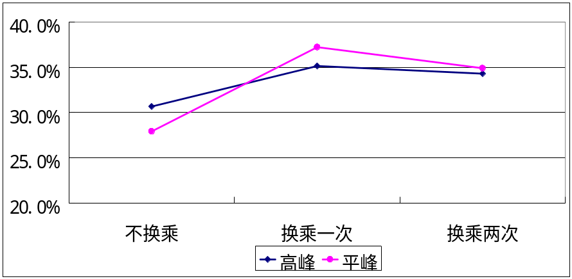
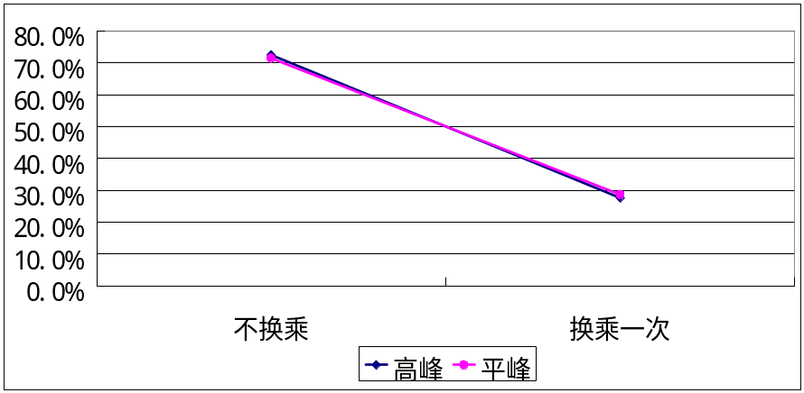
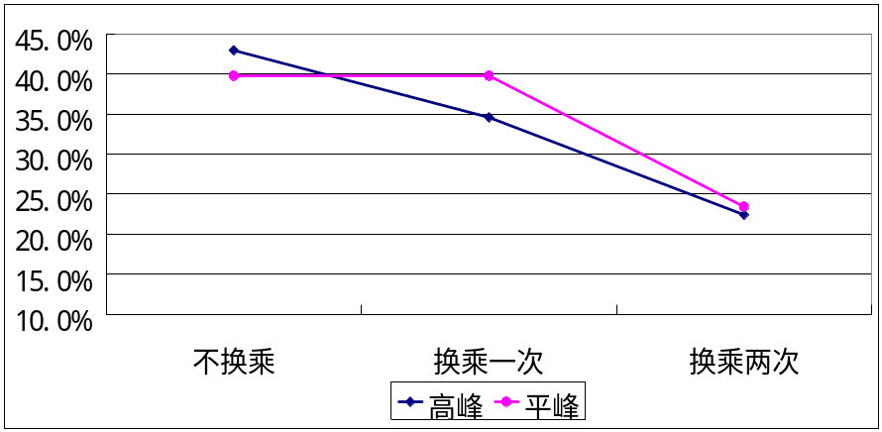
2 乘客路径选择影响因素
5 出发时段对路径选择的影响
长途出行
短途出行
中距离出行

Slide 70
2 乘客路径选择影响因素
6 出行距离对路径选择的影响
  不同的出行距离对乘客选择路径有一定影响。
  对于长途出行，各类人群倾向于换乘的比例较高，不换乘的比例较低。
  对于中途出行，各类人群倾向于不换乘的比例较高，换乘的比例较低。
  对于短途出行，各类人群倾向于不换乘的比例明显偏高，换乘的比例明显偏低。

Slide 71
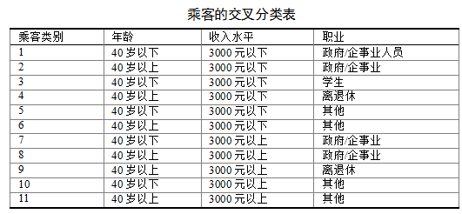
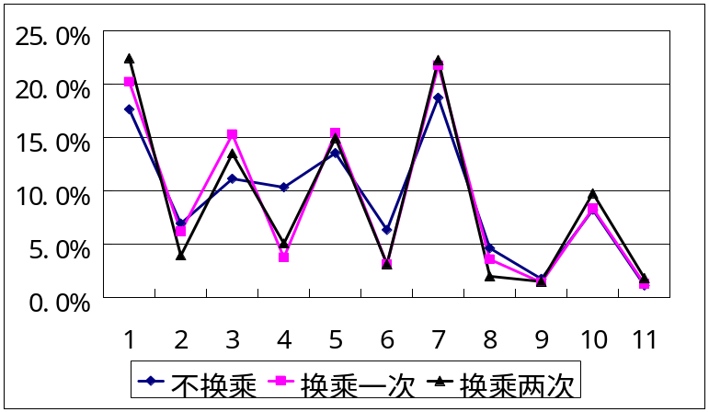
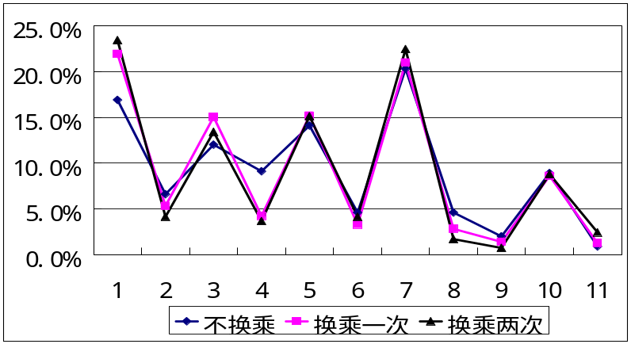
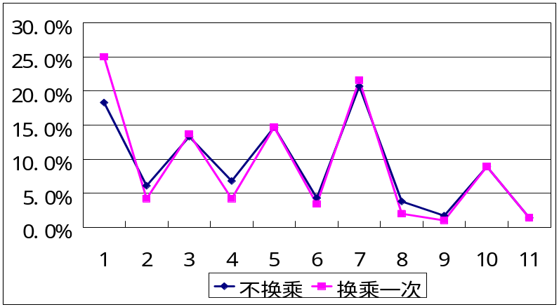
2 乘客路径选择影响因素
6 出行距离对路径选择的影响
长途出行
中距离出行
短途出行

Slide 72
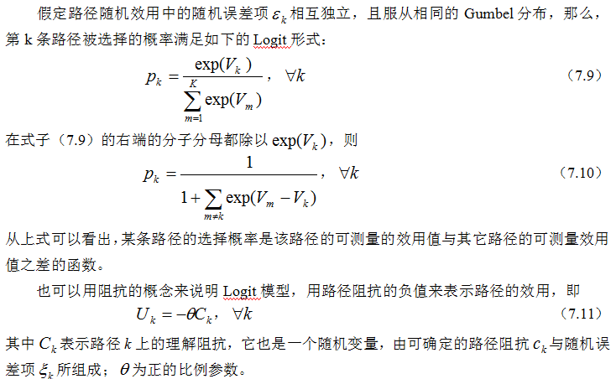
3 配流模型
LOGIT模型

Slide 73
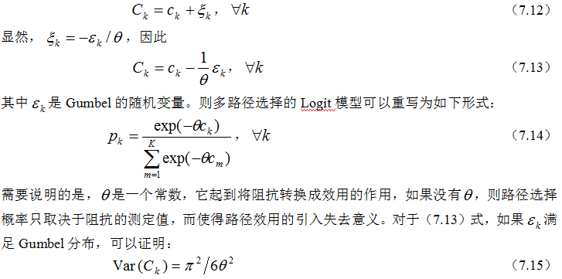

3 配流模型
θ的含义

Slide 74
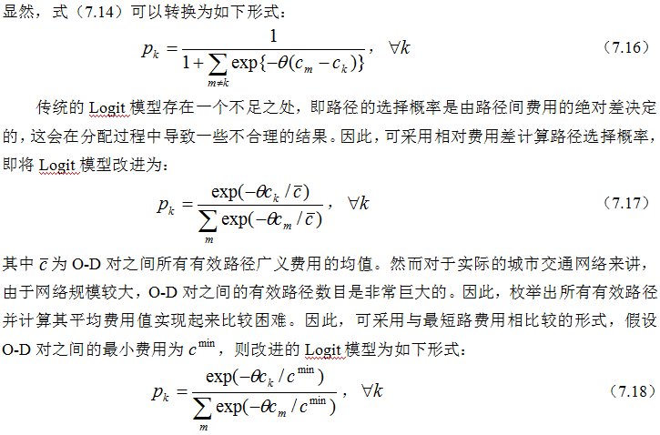
3 配流模型
LOGIT模型

Slide 75
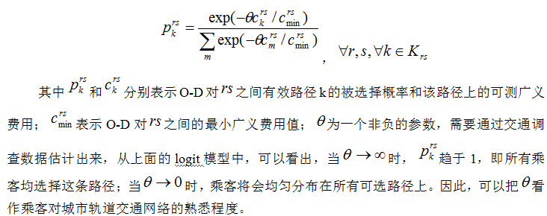



3 配流模型
路网配流案例

Slide 76
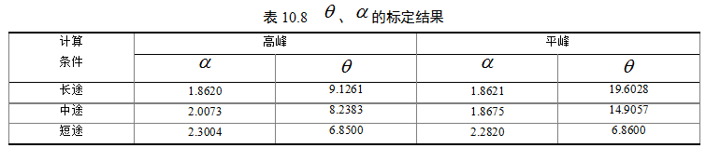
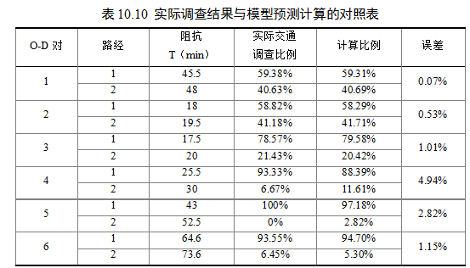
3 配流模型
采用极大似然估计得

Slide 77
4 有效路径识别
对于不同的出行距离，有效路径的选择范围是不同的。长距离出行，有效路径的选择范围应该较大，而短距离出行，有效路径的选择范围会缩小。
  K条渐短路径搜索算法
  Dial算法中的有效路径搜索
  基于图的遍历算法。

Slide 78
4 有效路径识别
K条渐短路径搜索算法
在搜索K条渐短路径的算法中，最直接的算法是基于最短路算法的“删边法”。该算法的主要思想是：
步骤1：在网络中使用最短路算法找到最短路径。
步骤2：若最短路径存在，则从原交通网络中先删除最短路径中的一条边，然后使用最短路算法求出一条临时最短路径。
步骤3：重复步骤2，直到最短路径中所有的边都被删除过，将所有的临时最短路径进行比较，最短的那一条就是次最短路径。
步骤4：若要求得第K短路径，首先要将前（K-1）短路径中所有的边进行集合配对，每次删除一个边对，其余过程类似于步骤2和步骤3，最后将所有得到的临时最短路径进行比较，最短的那一条路径就是第K短路径。

Slide 79
4 有效路径识别
K条渐短路径搜索算法的局限
可能导致遗漏某些乘客可能选择的路径。
例如，采用该算法只能确定前3条最短路径，但是，如果某O-D之间，存在5条路径，其出行费用分别是10分钟、11分钟、11分钟、12分钟和12分钟，显然，最小费用为10分钟，通过该算法可以确定三条有效路径，但事实上，此O-D之间5条具有可能是有效路径。

Slide 80
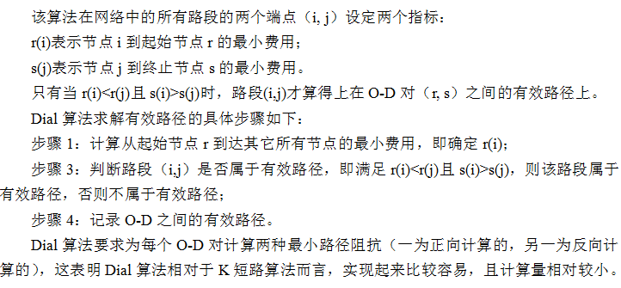
4 有效路径识别
Dial算法
Dial算法定义有效路径为：一条路径是有效的，是指它所包含的所有路段都使得乘客距离初始点的最小费用越来越大，同时距离终讫点的最小费用越来越小。

Slide 81
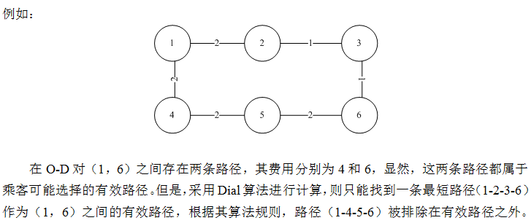
4 有效路径识别
Dial算法的局限
如果在网络中存在环形通路，则会遗漏部分可选路径。

Slide 82
4 有效路径识别
图的遍历算法
该算法首先假定路径中的每个节点都不可重复，即在每一条路径中不能存在回路。
算法的基本思想是：采用图的遍历算法寻找网络图中从一个起点到达一个终点的连通且满足约束条件的路径，如果满足条件，则记录该路径，如果不满足条件，则返回上一层节点重新遍历。反复进行这种试探性选择与返回的过程，直到找出所有的有效路径为止。在算法的执行过程中，每到一个节点就有若干个可供选择的后继节点，没有任何“必定行”的暗示，只能试着沿一个节点往下走，直到到达终节点为止，一旦不满足约束条件就回溯到上一层节点重新进行遍历。

Slide 83
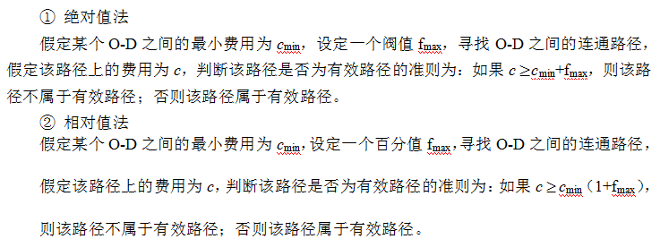
4 有效路径识别
算法终止条件
算法实质上是一种路径的枚举法，如果不加任何约束条件，就是寻找从起点到终点之间的所有连通路径，对于大规模的城市轨道交通网络来讲，任意O-D之间连通路径的数量是非常巨大的，然而在乘客的出行过程中，并非考虑所有连通路径。

Slide 84

4 有效路径识别
深度优先搜索

Slide 85
3.5 案例

Slide 86

路网基本信息

Slide 87

参数输入
出行距离划分为5个等级，即10分钟以下为短距离，11分钟-20分钟为中短距离，21分钟-40分钟为中距离，41分钟-60分钟为中长距离，61分钟以上为长距离。转化为用站数表示，即小于5站为短距离，5-10站为中短距离，11-20站为中距离，21-30站为中长距离，超过31站为长距离。

Slide 88


清分结果-长距离

Slide 89


清分结果-中距离

Slide 90


清分结果-短距离

Slide 91


Slide 92
3.6 总结

Slide 93
小结
票款清分算法应基于一定的线网结构、运营模式、客流特性、票价政策等，体现其有效性、全面性、整体性和可扩展性。
C=q*P*Q*A
P采用网络流量分配模型确定
有效路径采用深度优先搜索算法实现

Slide 94
讨论与思考
多运营商条件下网络化运营
票务清算方法研究
共线运营环境下的票款清分
快慢车结合共线运营环境下的
票款清分
……
Notes:
当轨道交通线网建成后，网络形态固定。运用各种网络化运营实施技术可以进一步提高线网的通达性
随着线网规模的扩大，线路的投资建设、运营管理主体将趋于多元化。
票务清算是针对线网内存在多个运营商的情况而提出的
清分算法，应能准确反映参与运输生产的各运营商的实际贡献，并将票款清分到各个经营核算实体。

Slide 95




共线运营环境下的票款清分
列车通过过轨运输，实现在某条线路的特定区间与两个或两个以上的运营公司的列车追踪运行——乘客无需换乘。
a
非共线区间
共线区间
共线运营区间，线路与经营核算实体是一对多的关系
Notes:
在A线路上，B、c两线的列车通过共线区间的过轨站，进入A线的共线区间，与a线列车追踪运行。
换乘条件下，经营核算实体对应的是线路
共线运营环境下，经营核算实体对应的是列车，无法通过线路确定的票款清分结果直接分配

Slide 96


共线运营环境下的票款清分
将存在共线运营的线路分为共线运营区间和非共线运营区间，对共线运营区间的线路应得票款进行二次清分。
ajk ，在第 j 条线路共线运营的来自第 k 条线路的列车所占的
运量比例
“虚拟路径”：共线运营区间的相同OD对之间来自不同线路的
列车
Notes:
Q非和Q共 根据换乘条件下的票款清分算法计算
a jk 第j条线路共线运营的第k个列车运营公司的所占的运量比例，在第j条线路共线运营的本线为第k条线路的列车所占的运量比例
默认 m=L
在共线区间，乘客对来自不同线路的列车的选择，可以理解为对不同出行路径的选择
虚拟路径，从而采用经典的多路径选择概率模型或者随机用户平衡模型 对虚拟路径进行配流，确定ajk
以采用随机用户平衡模型 的为例，对于出行阻抗，
在同一共线运营区间、同一OD对的“虚拟路径”之间，列车追踪间隔与区间旅行速度相同、计费标准一致，
出行时间、车票价格、准时性等出行阻抗是相同的；
主要不同因素的有便捷性、舒适度以及影响乘客个体因素

Slide 97



共线运营环境下的票款清分
算例
OD间客流量为100，全程票价5
Notes:
3条线路的线网
2个共线运营区间
选取1→2→3→4→5→7→8作为该线网中的待清分的出行路径

Slide 98
世界主要城市的清分方式
城市 | 联网状况 | 投资和换乘方式 | 清分方式
伦敦 | 全部联网 | 多元投资，付费区换乘 | 内部结算
首尔 | 全部联网 | 同一个财团投资下的线路可以一票付费区内换乘，不同财团下属的线路不可换乘 | 跨财团线路换乘清晰
东京 | 全部联网 | 同一个财团投资下的线路可以一票付费区内换乘，不同财团下属的线路不可换乘 | 跨财团线路换乘清晰
巴黎 | 全部联网 | 国家投资全部线路的建设，实现付费区换乘 | 投资方属国家，不存在清分问题，内部结算
纽约 | 全部联网 | 同一个财团投资下的线路可以一票付费区内换乘，不同财团下属的线路不可换乘 | 跨财团线路换乘清晰
芝加哥 | 全部联网 | 不同财团投资，红线地铁与其它4条线路付费区换乘时要求乘客使用CTA换乘卡 | 换乘留有标记， 路径清晰

Slide 99
Any Questions？
END

